Slide 1

31 березня
Класна робота

Slide 2
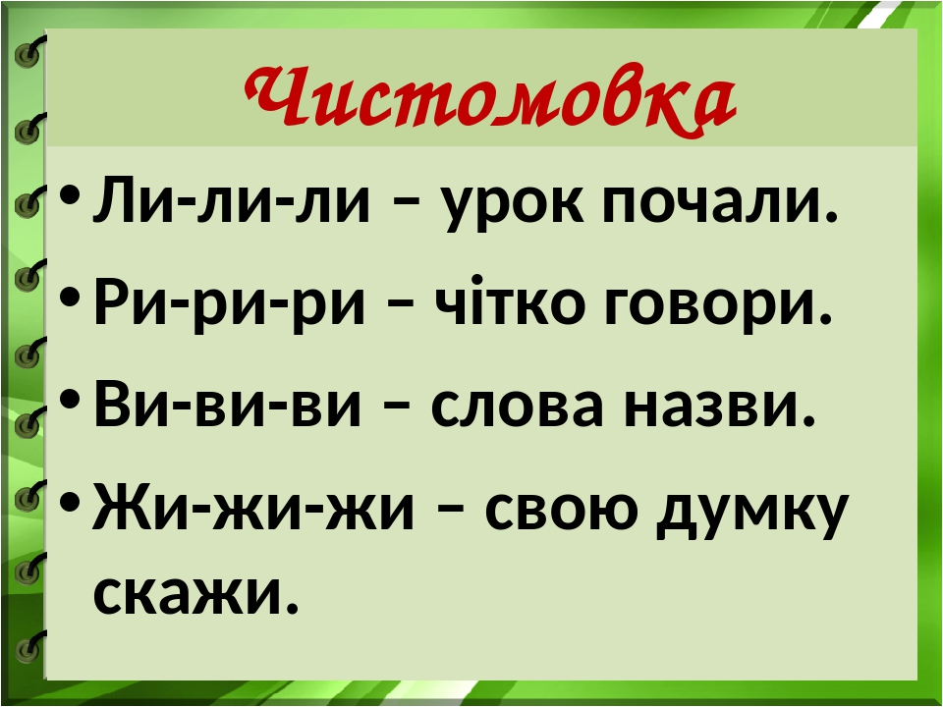

Slide 3
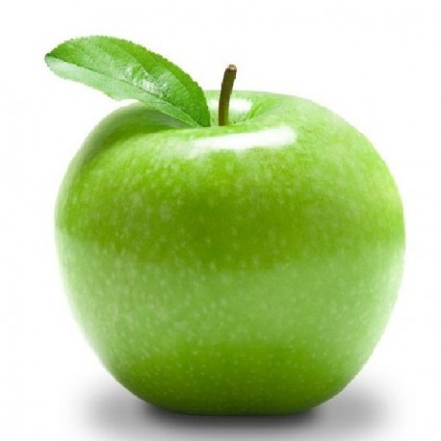
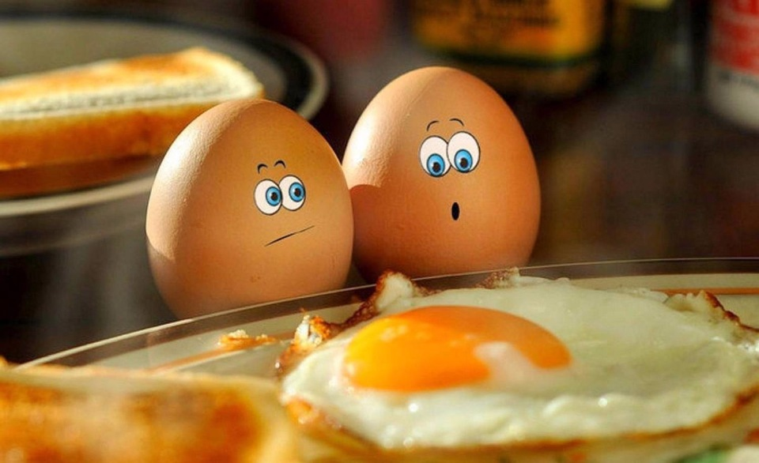
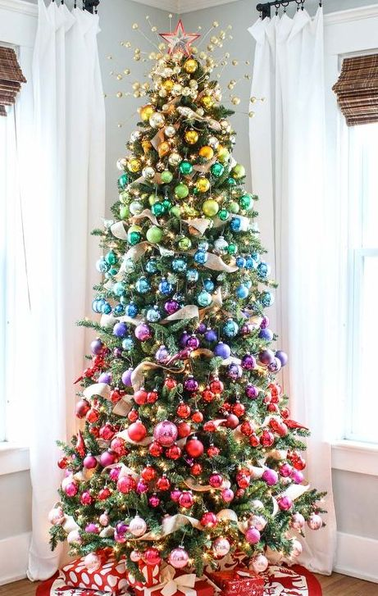

Slide 4
Яблуко
Яйця
Ялинка

Slide 5
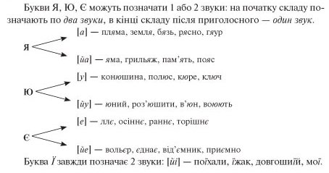

Slide 6
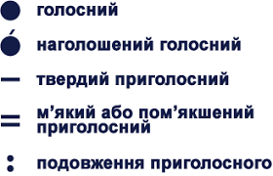
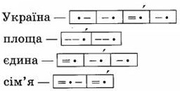

Slide 7


Slide 8


Slide 9
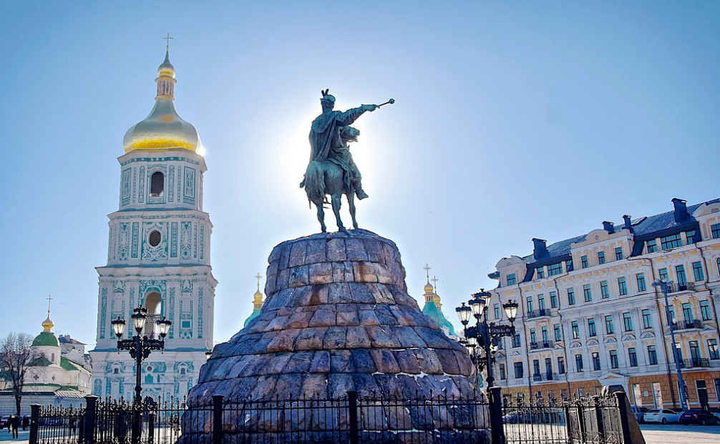
Місто Київ – столиця Українни

Slide 10

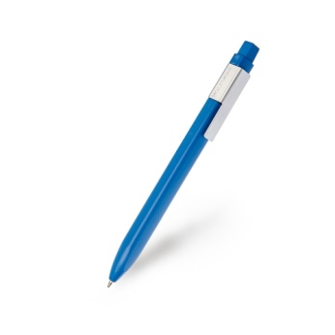
Країна, Україна, держава, Батьківщина , прапор, герб, Вітчизна, гімн.
Знайди синоніми

Slide 11
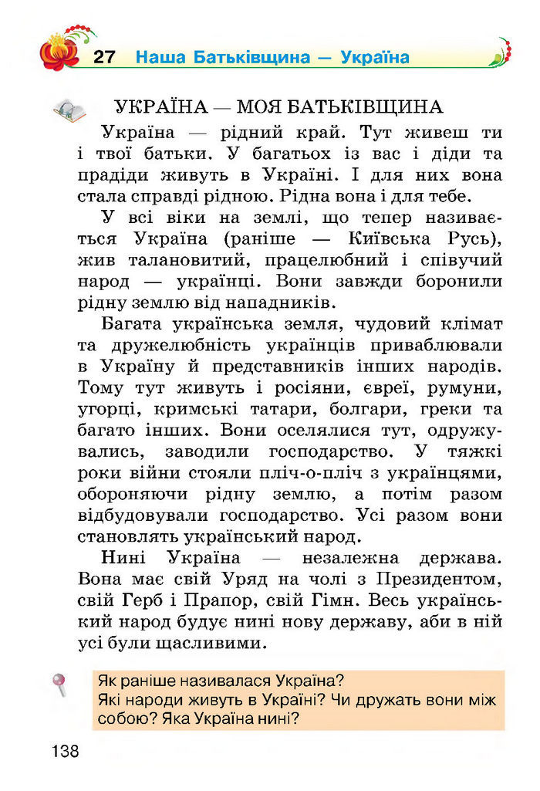
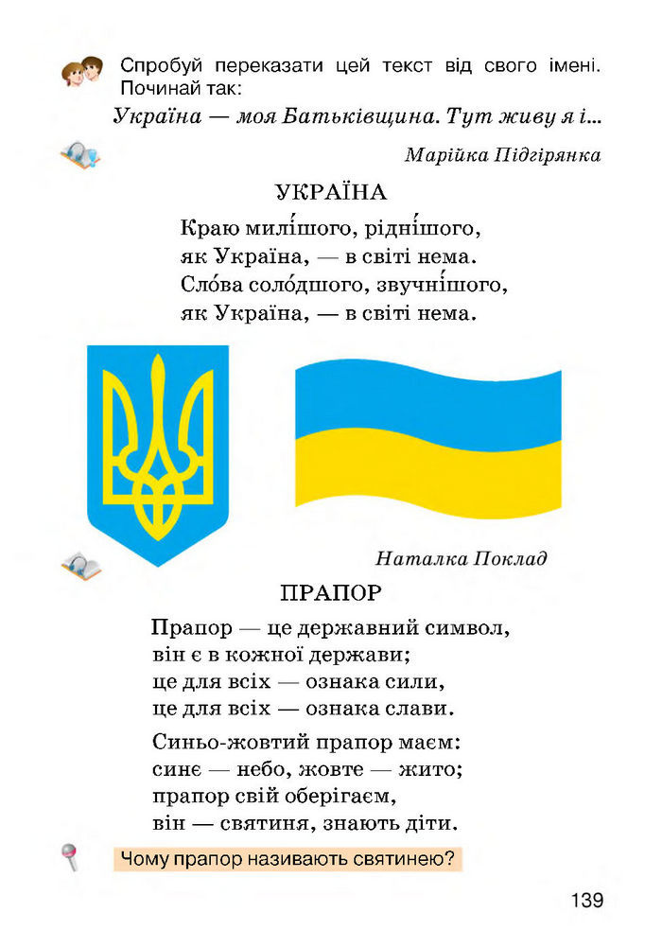

Slide 12
Страна
Государство
Родина
Город
Флаг
Символика

Slide 13


Slide 14
До побачення!

